Slide 1
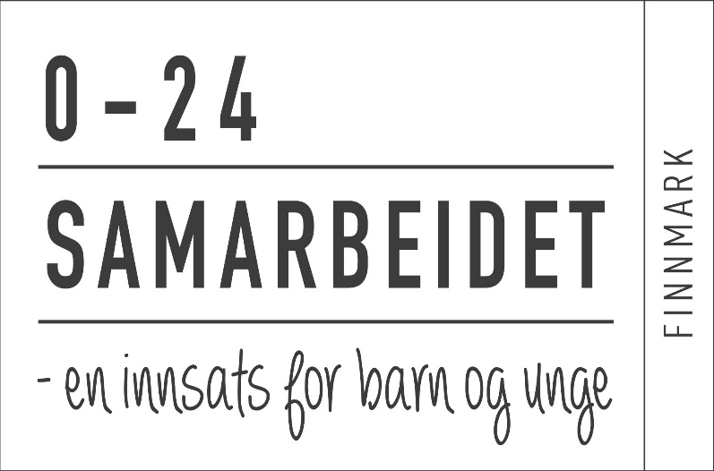

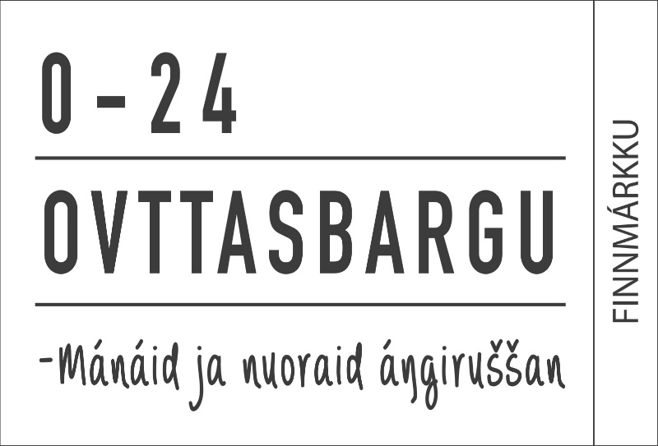
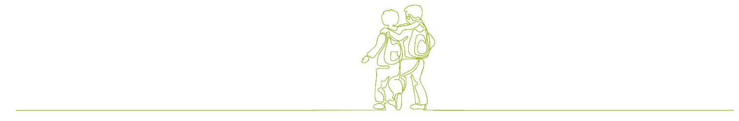
Vårt fellesansvar
Prosjektleder Rita-Alise Porsanger-Moen
Notes:
1

Slide 2
Bakgrunn
Helsedirektoratet, Barne-ungdoms og familiedirektoratet, Integrerings- og mangfoldsdirektoratet, Arbeids- og velferdsdirektoratet og Utdanningsdirektoratet har fått et felles oppdrag fra sine departementer: om å samarbeide for bedre koordinerte tjenester for utsatte barn og unge under 24 år. (velferdsdirektoratene)
Visjon: Alle barn og unge skal få den støtten og hjelpen de har behov for slik at de kan mestre sine liv
Formål med : 0-24 samarbeidet skal bidra til bedre samordnede tjenester og mer helhetlig innsats for barn og unge og deres familier. Stat og kommune skal samhandle bedre om tiltak for at flere skal lykkes i skolen, fullføre videregående opplæring og delta i samfunnsliv, som grunnlag for en varig tilknytning til arbeidslivet
Notes:
2

Slide 3
Prosjektet 0-24 samarbeidet i Finnmark
Fylkesmannen i Finnmark har fått midler til prosjektet ut satsingsperioden (2017 -2020) som en av de nasjonale innsatsområdene «tverrsektorielle utviklingstiltak»
Ut fra føringer som var satt inviterte vi inn tre modellkommuner ut fra et helhetskjenneskap på embete
Unjárga gielda/Nesseby kommune
Hammerfest kommune
Guovdageainnu suohkan / Kautokeino kommune
Hver modellkommune skal eie sitt eget prosjekt – dvs. løse sine satte mål selv - med veiledning og hjelp fra bla. prosjektleder
Notes:
3

Slide 4
Bakgrunn og begrunnelse for prosjektet
Regjeringen satte som mål i 2014 å øke gjennomføringen i videregående opplæring. Betydning av skole og utdanning for utsatte barn ble særlig framhevet. I 2015 ble det nasjonale 0-24 samarbeidet igangsatt. Det er en femårig satsing som involverer flere departement og direktorat.
Det overordnede målet er at flere barn og unge skal lykkes i skolen. De skal være i stand til å fullføre videregående opplæring på sitt nivå og med sine ressurser. Det vil gi et best mulig grunnlag for en varig jobb og en meningsfull tilværelse.
Notes:
Finnmark fylke er det eneste fylket som er tildelt midler til prosjektet ut satsingsperioden (2017 – 2020). Dette bla på grunn av dårlige grunnskoleresultat og høyt frafall fra videregående opplæring
4

Slide 5
Hva ønsker vi å oppnå med prosjektet?
Vi ønsker at modellkommunene skal gi oss gode eksempler/modeller på hva som gjør at de løser utfordringene i egen kommune på en slik måte at dette blir forankret i egen kommune som en del av vanlig drift.
Samordningsrollen: med å knytte seg til lignende prosjekt som har samme målgruppe – vi har en tro på at det har større effekt – resultat med å satse sammen.
Notes:
Min erfaring er at mange ønsker seg gode samarbeidsparter – det gjør også jeg.
5

Slide 6
Mine utfordringer i startfasen
En del av prosjektet var satt
Jeg måtte finne min rolle på en ny arbeidsplass – nytt fagfelt
Min rolle opp mot direktoratene via 0-24 sekretariatet
Prosjektplan
Prosjektgruppe
Styringsgruppe
Samarbeidsparter
Brukerperspektivet
Min rolle opp mot modellkommunene
Notes:
«Edderkopprollen» finne fram til andre aktører som har en aksje i dette arbeidet – NAV, Regionalt kompetansesenter for barn og unge – psykisk helsevern og barnevern (RKBU)
Regionalt ressurssenter om vold, traumatisk stress og selvmordsforebygging (RVTS).
Samisk nasjonalt kompetansetjeneste – psykisk helsevern og rus (SANKS)
Kompetansesenter rus (Korus) gjør bla ung data undersøkelsene
Finnmark Fylekskommune, KS mm.
6

Slide 7
Status pr. i dag
Det er artig å erfare at min grunntanke og erfaring fra tidligere arbeidsforhold er der …. Fremdeles ☺
Jeg har fått en stemme inn mot velferdsdirektoratene via det arbeidet har gjort til nå – jeg har styrket tro på prosjektet
Det er godt å være godt i gang i et embete i endring
Notes:
Grunntanken: Jeg tror på endring til det positive når endringen skjer i prosess og i et tverrfaglig perspektiv
Noen kommuner var knakende gode på å ta i mot nye elever/barnehagebarn som kom flyttende med en utfordrende ryggsekk - noen var ikke gode på det i det hele tatt , jeg vil alltid undre meg på hvordan disse barna klarte seg i nettopp disse kommuene
7

Slide 8
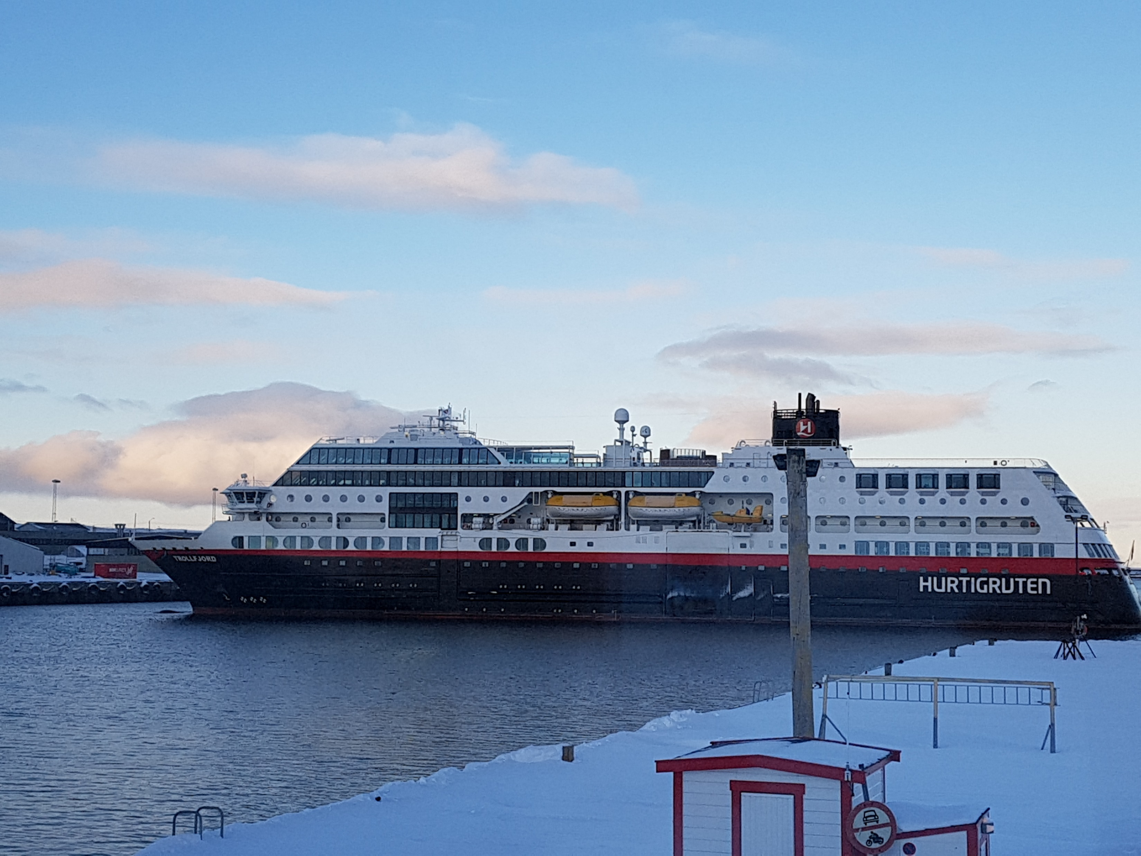
Prosjektarbeid
Å bevege seg på gyngende grunn kan være krevende
Tørr å stå i prosessene
Tro på de «indre» mål du har satt som prosjektleder
Jobb godt med prosjektplan – det vil være ryggraden selv om den og skal være et levende dokument
Bruk prosjektgruppen
Finn gode samarbeidsparter
Notes:
8

